Slide 1

第六章
物联网应用层安全
刘铭皓

Slide 2
目录
1
应用层面临的安全威胁
2
应用层安全关键技术
CONTENTS
3
应用层安全核心内容
4
物联网安全管理

Slide 3
知识单元与知识点 | 应用层面临的安全威胁 应用层安全关键技术(身份认证、访问控制、数据加密、入侵检测) 应用层安全核心内容(数据安全、隐私安全、定位安全、云计算安全) 物联网安全管理
能力点 | 基于对物联网应用层面临安全威胁的了解、对物联网应用层安全关键技术和安全核心内容的熟知，形成问题分析能力、知识应用能力和现代工具使用能力 基于对物联网安全管理的基本认识，形成管理决策能力 基于交流与微思考，形成沟通表达能力、问题分析能力，并强化职业道德规范 基于学习拓展与探究式研讨，形成知识应用能力、问题分析能力、终身学习能力 基于复杂工程问题实践，形成问题分析能力、设计开发能力、工程研究与创新能力
重难点 | 重点：物联网应用层安全的关键技术和核心内容 难点：物联网应用面临的安全威胁；物联网安全管理
学习要求 | 了解物联网应用层面临的安全威胁 熟练掌握物联网应用层安全关键技术(身份认证、访问控制、数据加密、入侵检测)的基本内容 掌握应用层安全核心内容(数据安全、隐私安全、定位安全、云计算安全) 了解物联网安全管理的基本内容和安全管理体系
学习导引

Slide 4

01
第一部分
应用层面临的安全威胁
PART 01

Slide 5
应用层面临的安全威胁
应用层数据被攻击
业务滥用
身份冒充
隐私威胁
抵赖和否认
重放攻击
信令拥塞
计算机病毒和蠕虫
网络钓鱼
DoS/DDoS攻击

Slide 6
02
第二部分
应用层安全关键技术
PART 02

Slide 7
应用层安全关键技术
身份认证
访问控制
数据加密
入侵检测

Slide 8
身份认证
身份认证是指通过一定的手段，完成对用户身份的确认。身份认证的目的是验证消息的发送者是真的而非冒充的，包括信源和信宿，即确认当前所声称为某种身份的用户，确实是所声称的用户。
传统的身份认证一般是通过人工识别来检验“物”（如工作证、学生证、信用卡、身份证、护照等）的有效性来确认持有者的身份；随着信息化和网络化技术的发展，数字化的机器自动身份识别技术得到了快速发展和广泛应用。

Slide 9
身份认证
身份认证系统一般有10个方面的要求：
(1) 验证者正确识别合法被验证者的概率极大化；
(2) 不具可传递性(Transferability)，验证者B不可能重用被验证者A提供给他的信息来伪装被验证者A，而成功地骗取其他人的验证，从而得到信任；
(3)攻击者伪装被验证者欺骗验证者成功的概率要小到可忽略的程度；
(4) 计算有效性，即为实现身份证明所需的计算量要尽量小；
(5) 通信有效性，即为实现身份证明所需通信次数和数据量要尽量少；
(6) 秘密参数能安全存储；
(7) 交互识别，有些应用中要求双方能互相进行身份认证；
(8) 第三方的实时参与，如在线公钥检索服务；
(9) 第三方的可信赖性；
(10) 可证明安全性。

Slide 10
身份认证
身份认证是一种在网络环境下确认实体(用户、主机、应用程序或进程等)身份的技术手段，通过将一个证据与实体身份绑定来实现，具体可通过三种基本方式或其组合来完成。即：
（所知）用户所知道的某个秘密信息，如用户口令；
（所有）用户所持有的某个秘密信息（硬件），即用户必须持有合法的物理介质（如身份证、智能卡、数字证书等）；
（个人特征）用户所具有的某些生物特征，如笔迹、指纹、手指静脉纹、声音纹、脸型、DNA、视网膜、虹膜等。

Slide 11
身份认证
几种实用化的身份认证方法：
（1）基于用户名和口令的身份认证
（2）基于共享秘密的身份认证
（3）基于智能卡的身份认证
（4）基于数字证书的身份认证
（5）基于个人特征的身份认证
（6）Kerberos 身份认证机制

Slide 12
访问控制
应用中的服务授权是确保物联网应用层安全的核心机制，这要通过访问控制来实现
访问控制的含义：是对用户合法使用资源的认证和控制。按用户身份及其所归属的某预设的定义组限制用户对某些信息项的访问，或限制对某些控制功能的使用(系统管理员控制用户对服务器、目录、文件等网络资源的访问)
访问控制应具备⾝份认证、授权、⽂件保护和审计等主要功能。
访问控制是指主体依据某些控制策略对客体本⾝或其他资源进⾏不同权限的访问。访问控制包括3个要素：主体、客体和控制策略。

Slide 13
访问控制
访问控制的目的:阻止非法用户进入系统和合法用户对系统资源的非法使用
访问控制的类型：自主访问控制（DAC)、强制访问控制（MAC）

Slide 14
访问控制
访问控制策略的基本原则
访问控制策略的制定与实施必须围绕主体、客体和控制规则集三者之间的关系展开。
具体原则如下
① 最小特权原则
② 最小泄露原则
③ 多级安全原则

Slide 15
访问控制
访问控制策略
访问控制的安全策略有：基于身份的安全策略和基于规则的安全策略。目前使用这两种安全策略的基础都是授权行为

Slide 16
访问控制
访问控制的分类：
在传统的访问控制中，⼀般采⽤⾃主访问控制和强制访问控制
随着分布式应用环境的出现，又发展出了:
①基于身份的访问控制
②基于规则的访问控制
③基于角色的访问控制
④基于属性的访问控制
⑤基于任务的访问控制
⑥基于对象的访问控制

Slide 17
数据加密
（1）对密码算法的要求
物联网感知节点自身的资源有限，需要设计轻量级的、足够强壮的对称加密算法以对传输数据进行加密保护，确保数据的机密性
此外，还需要设计高效的、适合感知节点使用环境的公开密钥密码算法和散列算法以进行身份认证和数字签名等，确保数据的完整性、可用性和可鉴别性
限于物联网本身所拥有资源的差异性特点，物联网安全所需要的密码算法需要兼顾高强度、复杂的密码算法和简单高效的轻量级算法，这两种算法在一定程序上要能够对接融合；同时还要符合我国国家密码管理部门的相关规范要求

Slide 18
数据加密
（2）对安全协议的要求
需要针对物联网的使用要求和特点设计专门的轻量级安全协议
加密协议用于实现节点的数据存储或节点之间数据传输的鉴别与保密
安全路由协议用于维护路由安全，确保网络健壮性
安全时间同步协议用于确保即使存在恶意节点攻击的情况下仍能获得高精度的时间同步
安全定位协议用于保护定位信息，检测出定位过程中的恶意节点和虚假信息，抵御各种针对定位操作的攻击，防止恶意节点干扰定位协议正常运行
安全数据融合协议用于确保数据融合过程的顺利进行和数据融合结果的机密性、完整性、可靠性
流认证协议用于实现基于源端认证的安全组播

Slide 19
数据加密
（3）对密钥管理的要求
密码算法的正常高效运行以有序的密钥管理为前提
物联网往往采用密钥预分配和密钥在线分发相结合的机制
物联网环境下的密钥使用量将非常巨大，且节点间的密钥关系将非常复杂，要重视密钥管理的本地化，避免传统的基于密钥分发中心的集中式密钥管理模式，降低密钥分发与管理的通信开销
由于存在不可靠的通信和节点容易被攻陷的特点，还要能及时撤销被截获、被冒领或者被攻陷节点的密钥
密钥的低成本及时更新也是必要的

Slide 20
入侵检测
入侵检测系统（intrusion detection system，简称“IDS”）是一种对网络传输进行即时监视，在发现可疑传输时发出警报或者采取主动反应措施的网络安全设备。它与其他网络安全设备的不同之处便在于，IDS是一种积极主动的安全防护技术。
在本质上，入侵检测系统是一个典型的"窥探设备"。它不跨接多个物理网段（通常只有一个监听端口），无须转发任何流量，而只需要在网络上被动的、无声息的收集它所关心的报文即可。对收集来的报文，入侵检测系统提取相应的流量统计特征值，并利用内置的入侵知识库，与这些流量特征进行智能分析比较匹配。根据预设的阀值，匹配耦合度较高的报文流量将被认为是进攻，入侵检测系统将根据相应的配置进行报警或进行有限度的反击。

Slide 21
入侵检测
入侵检测包含两层意思：一是对外部入侵（非授权使用）行为的检测；二是对内部用户（合法用户）滥用自身权利的检测

Slide 22
入侵检测
入侵检测被认为是防火墙之后的第二道安全闸门，提供对内部攻击、外部攻击和误操作的实时防护。这些防护都通过它执行以下任务来实现：
① 监视、分析用户及系统活动，查找非法用户和合法用户的越权操作；
② 审计系统构造和弱点，并提示管理员修补漏洞；
④ 统计分析异常行为模式，发现入侵行为的规律；
⑤ 评估重要系统和数据文件的完整性，如计算和比较文件系统的校验和；

Slide 23
入侵检测
入侵检测的作用
识别入侵者
识别入侵行为
检测和监视已成功的安全突破
为对抗入侵及时提供重要信息，阻止事件的发生和事态的扩大

Slide 24
入侵检测
入侵检测的基本检测方法：
（1）特征检测
特征检测假定入侵活动可以用一定的模式来表示，入侵检测的目标在于检测主体活动是否符合这些模式。其难点在于如何描述入侵模式，确保既能够准确、完整表达“入侵”活动，又不会将正常的网络活动包含进来
特点：可以将已知的入侵方法检测出来，但对新的入侵方法无能为力
（2）异常检测
异常检测假设入侵活动异常于正常主体的活动。与特征检测相反，异常检测是将网络正常的活动进行描述，并将当前主体的活动与正常活动描述相比较，如果违反正常活动的描述，则认为该活动可能是“入侵”行为

Slide 25
入侵检测
入侵检测系统（Intrusion Detection System，IDS）是一种对网络活动进行即时监视，在发现可疑传输时发出警报或者采取主动反应措施的网络安全设备或系统

Slide 26
入侵检测
IDS体系结构
事件产生器：所需要分析的数据都称为事件。可以是网络中的数据包，或是系统日志或进程消息。其作用是从IDS之外的整个计算环境中搜集事件，将这些事件转换为CIDF的GIDO格式像其他组件提供此事件。
事件分析器：分析从其他组件发送来的GIDO，经过分析得到数据，分析产生结构GIDO，并将结果向其他组件分发。（入侵检测的核心，可以用不同算法对其 进行精确分析）。
响应单元：处理其他组件发来的GIDO，并作出反应的功能单元，可以作出切断连接、改变文件属性等强烈反应，也可以是简单的报警。
事件数据库：存放各种中间和最终GIDO的介质的统称，可以是复杂的数据库也可以是简单的文本文件。

Slide 27
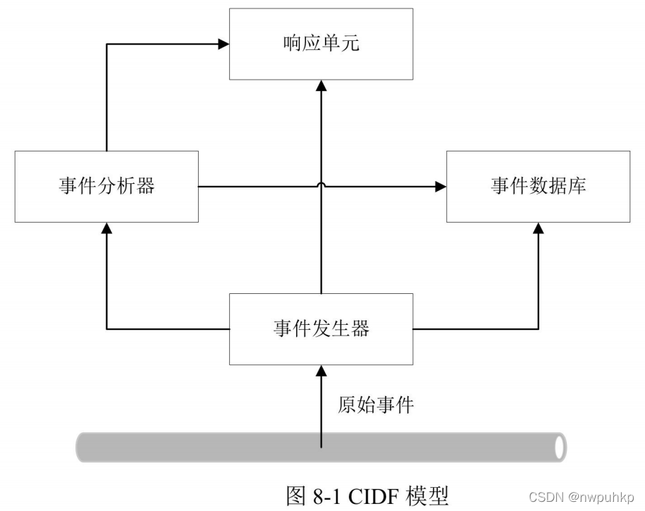
入侵检测

Slide 28
入侵检测
入侵检测系统的工作步骤：
（1）信息收集
（2）数据分析
模式匹配
统计分析
完整性分析
（3）结果处理
信息存储
攻击响应

Slide 29
03
第三部分
应用层安全核心内容
PART 03

Slide 30
数据安全
“以数据为中心”是物联网的重要特点，数据是物联网的核心资源
物联网中的数据具有海量性、异构性和关联性等特点，且可以方便地进行转移
当数据涉及个人隐私、企业利益或国家安全时，数据安全问题就显得突出和重要，需要在数据共享和数据保护之间寻求一种平衡

Slide 31
数据安全
物联网通过各种传感器产生各类数据，数据种类复杂，特征差异大。数据安全需求随着应用对象不同而不同，需要有一个统一的数据安全标准。参考信息系统中的数据安全保护模型，物联网数据安全也需要遵循数据机密性(Confidentiality)、完整性(Integrity)和可用性(Availability)3个原则(即CIA原则)，以保证物联网的数据安全。

Slide 32
数据安全
物联网数据安全的特点
第一，在数据采集与数据传输安全方面，感知节点通常结构简单、资源受限，无法支持复杂的安全功能;感知节点及感知网络种类繁多，采用的通信技术多样，相关的标准规范不完善，尚未建立统一的安全体系。
第二，在物联网数据处理安全方面，许多物联网相关的业务支撑平台对于安全的策略导向都是不同的，这些不同规模范围、不同平台类型、不同业务分类给物联网相关业务层面的数据处理安全带来了全新的挑战;另外，还需要从机密性、完整性和可用性角度去分别考虑物联网中信息交互的安全问题。
第三，在数据处理过程中同样也存在隐私保护问题，要建立访问控制机制，实现隐私保护下的物联网信息采集、传输和查询等操作。

Slide 33
数据安全
从技术的层面分析，保障数据安全的方法主要有以下几种：
（1）访问控制
（2）数据加密
（3）物理层数据保护
（4）消息认证
（5）数据容灾
数据库是数据存储的主要形式，要特别关注数据库的安全

Slide 34
隐私安全
隐私（Privacy）是公民个人不愿意被外部世界知晓的信息，通常是指数据所有者不愿意被披露的敏感信息（如身体的隐私部位、个人的薪资、病人的患病记录、精确的地理定位、财务账户等），包括敏感数据以及数据所表征的特性
从隐私所有者的角度而言，隐私可以分为两种情形：
个人隐私（Individual privacy）：任何可以确认特定个人或与可确认的个人相关、但个人不愿被暴露的信息都属于个人隐私，如肖像、身高、体重、性征、身份证号、就诊记录、精确的地理位置、财务账户、生活习惯、婚姻状况、就业状况等
共同隐私（Corporate privacy）：不仅包含个人的隐私，还包含所有个人共同表现且不愿被暴露的信息。如公司员工的平均薪资、薪资分布等信息

Slide 35
隐私安全
隐私权(The right to privacy)是指公民依法享有的个人生活秘密、个人生活自由、个人信息受保护的权利
网络隐私权是网络环境下个人信息不愿意被外部世界知晓的权利，即公民享有私人生活安宁和私人信息依法受到保护，不被他人非法侵犯、知悉、搜集、利用或公开的一种人格权。网络隐私权是隐私权在网络空间的延伸。

Slide 36
隐私安全
网络个人信息隐私权的内容具体包括：
知情权
选择权
控制权
安全请求权

Slide 37
隐私安全
此外，网络隐私权还应包括个人有权按照自己的意志在网上从事或不从事某种与社会公共利益无关的活动(如网上交易、通信、下载文件等)，不受他人的干扰、干涉、破坏或支配。任何人或机构（包括网络服务商）不得不当侵入他人的网络空间和窥视、泄漏他人的隐私

Slide 38
隐私安全
侵犯网络隐私权的主要技术手段有以下几种：
1）利用监控设备观察隐私
2）利用在线注册收集隐私信息
3）利用IP地址跟踪用户的位置或行踪
4）利用Cookies文件收集用户的隐私信息
5）利用特洛依木马病毒窃取隐私信息
6）利用嵌入式软件收集隐私信息
7）利用Web Beacons窃取隐私信息
8）利用篡改网页收集隐私信息

Slide 39
隐私安全
隐私保护的目的在于保护用户的隐私不被泄露。没有任何一种隐私保护技术适用于所有应用
隐私保护技术分为：
基于数据加密的技术
基于限制发布的技术
基于数据失真的技术

Slide 40
隐私安全
物联网隐私保护
物联网应用中大量的数据涉及到隐私问题，如个人出行路线、个体位置信息、消费习惯、健康状况等
物联网安全的一项重要内容就是保护隐私，物联网的数据安全特别强调数据处理中的隐私保护
物联网的隐私威胁大致分为两类：基于数据的安全威胁和基于位置的安全威胁。
基于数据的安全威胁包括数据传输、中间处理结果等数据丢失泄露，主要发生在感知层和处理层。
基于位置的隐私威胁包括RFID阅读器位置隐私、RFID使用者位置隐私，物联网传输节点信息时，节点信息就有可能被跟踪或泄露。

Slide 41
隐私安全
物联网隐私保护方法
（1）匿名化处理方法
采用匿名化算法，将用户的敏感信息进行修改和隐藏，防止非法用户识别关键信息。
（2）加密类方法
通过加密技术，将原始数据进行加密处理，以防隐私被泄露或被非法窃取。同态加密技术和多方计算技术（Secure Multi-Party Computation）是常用的加密类方法。
（3）路由协议方法
路由协议方法通过对WSN网络中节点路由的协议控制，实现对节点的保护，主要用于无线传感节点位置隐私保护。

Slide 42
定位安全
目前，大多数物联网的传感器节点定位方法都是采用信标节点方案，这些信标节点能够确定自身的位置信息，为整个网络建立坐标系，向邻近节点发送包含位置信息的信标报文
要确定未知节点的位置，首先测量或估算未知节点与多个相邻信标节点的位置关系（距离、角度、区域包含关系或网络连通性等）；然后利用这些位置关系由未知节点、信标节点或其他授权节点通过三边测量、三角测量或极大似然估计等算法计算出未知节点的坐标位置

Slide 43
定位安全
在测量或估算未知节点与信标节点间的位置关系时，可使用基于测距和无需测距两类方法。其中测距法是对距离进行直接测量， 非测距法依靠网络连通度实现定位， 测距法的精度一般高于非测距法， 但测距法对节点本身硬件要求较高，在某些特定场合， 如在一个规模较大且锚节点稀疏的网络中， 待定位节点无法与足够多的锚节点进行直接通信测距， 普通测距方法很难进行定位， 此时需要考虑用非测距的方式来估计节点之间的距离，两种算法均有其自身的局限性

Slide 44
定位安全
基于测距的算法通常分为2个步骤， 首先利用某种测量方法测量距离（或角度）， 接着利用测得的距离（或角度）计算未知节点坐标
常见的主流测量方法， 第一种是基于时间的方法， 包括基于信号传输时间的方法（time of arrival， TOA）和基于信号传输时间差的方法（time difference of arrival， TDOA）； 第二种是基于信号角度的方法（angle of arrival， AOA）； 第三种是基于信号接收信号强度的方法（received signal strengthindicator， RSSI）方法

Slide 45
定位安全
TOA 技术通过测量信号的传播时间来计算距离，该技术可分为单程测距和双程测距， 单程测距即信号只传输一次， 双程测距即信号到达后立即发回
TDOA 技术通过在节点上安装超声波收发器和射频收发器， 测距时锚节点同时发送超声波和电磁波，接收节点通过两种信号到达时间差来计算两点之间距离。
AOA 技术依靠在节点上安装天线阵列来获得角度信息
RSSI 是在已知发射功率的前提下， 接收节点测量接收功率， 计算传播损耗， 并使用信号传播模型将损耗转化为距离。

Slide 46
定位安全
节点坐标计算方法
无线传感器节点定位过程中， 当未知节点获得与邻近参考节点之间的距离或相对角度信息后， 通常使用以下原理计算自己的位置。
三边测量法是一种基于几何计算的定位方法，如图2 所示， 已知3 个节点A， B， C 的坐标以及3 点到未知节点的距离就可以估算出该未知点D 的坐标，同理也可以将这个结果推广到三维的情况。
三角测量法也是一种基于几何计算的定位方法， 如图3 所示， 已知3 个节点A， B， C 的坐标和未知节点D 与已知节点A， B， C 的角度， 每次计算2 个锚节点和未知节点组成的圆的圆心位置如已知点A， C与D的圆心位置O， 由此能够确定3 个圆心的坐标和半径。最后利用三边测量法， 根据求得的圆心坐标就能求出未知节点D 的位置。

Slide 47
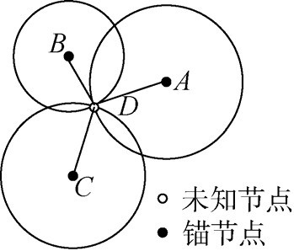
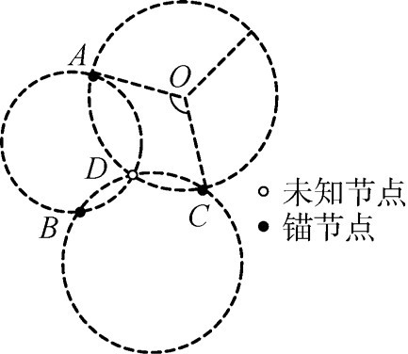
定位安全

Slide 48
定位安全
极大似然估计法。如图4 所示， 已知n 个点的坐标和它们到未知节点的距离， 列出坐标与距离的n 个方程式， 从第1 个方程开始， 每个方程均减去最后一个方程， 得到n-1 个方程组成的线性方程组，最后用最小二乘估计法可以得到未知节点的坐标。
极小极大定位算法， 在无线传感器网络定位中也被广泛使用。如图5 所示， 计算未知节点与锚节点的距离， 接着锚节点根据与未知节点的距离d， 以自身为中心， 画以2d 为边长的正方形， 所有锚节点做出的正方形中重叠的部分的质心就是未知节点的坐标。针对极小极大定位算法对锚节点密度依赖过高的问题， 有学者利用锚节点位置信息提出了分步求精定位算法， 该算法在只利用适量的锚节点的情况下可达到较高定位精度。

Slide 49
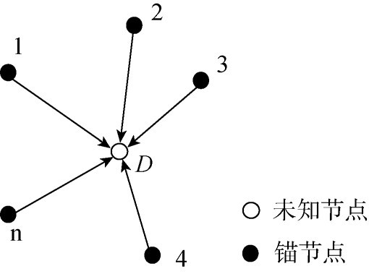
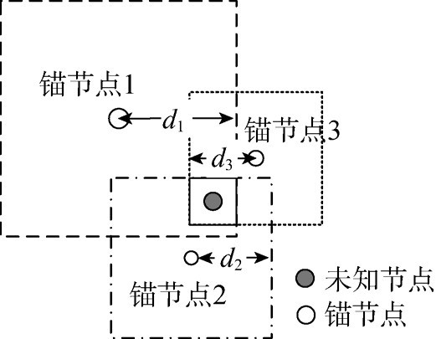
定位安全

Slide 50
定位安全
基于非测距的算法与测距法的区别在于前者不直接对距离进行测量， 而是使用网络的连通度来估计节点距锚节点的距离或坐标
Bulusu 等人提出了一个单跳， 低功耗的算法，它利用锚节点的连通性来确定坐标。未知节点的坐标通过计算无线电范围内所有节点的质心获得。节点将自己定位在与它们表现相近节点的质心处
APIT 算法， 目标节点任选3 个相邻锚节点， 测试未知节点是否位于它们所组成的三角形中。使用不同锚节点组合重复测试直到穷尽所有组合或达到所需定位精度。最后计算包含目标节点的所有三角形的交集质心， 并以这一点作为目标节点位置

Slide 51
定位安全
DV-Hop 定位算法， 它从网络中收集相邻节点信息， 计算不相邻节点之间最短路径。DV-Hop 算法使用已知位置节点的坐标来估测一个跳跃距离， 并使用最短路径的跳跃距离估计未知节点和锚节点的距离
Amorphous Positioning 算法，使用离线的跳跃距离估测， 同DV-Hop 算法一样， 通过一个相邻节点的信息交换来提高定位的估测值
N-Hop multilateration算法， 使用卡尔曼滤波技术循环求精， 该算法避免了传感器网络中多跳传输引起的误差积累并提高了精度， 节点通信距离为15 m
self-positioning algorithm（SPA）， 该算法首先根据通信范围在各个节点建立局部坐标系， 通过节点间的信息交换与协调， 建立全局坐标系统， 网络中的节点可以在与它相隔N 跳的节点建立的坐标系中计算自己的位置。

Slide 52
定位安全
针对不同定位算法的攻击模式
定位算法 | 攻击模式
TOA/TDOA | 强制无线信号沿多径传输；提前或延迟发送响应报文；利用更快的介质传输信号
AOA | 强制无线信号沿多径传输；利用反射物改变信号到达角度；改变接收者的方位
RSSI | 强制无线信号沿多径传输；引入不同传输损耗模型；使用不同的功率传输信号；局部提升周围信道噪声
APIT | 通过虫洞攻击扩大邻居范围；提供虚假的单跳距离；通过干扰改变邻居关系
DV-Hop | 通过虫洞攻击减小节点间路径长度；通过干扰增加节点间路径长度；通过改变无线电范围改变跳数；通过移除节点改变每跳距离

Slide 53
云计算安全
云计算（Cloud computing）是一种基于互联网的计算方式，可以按需向用户提供共享的软硬件资源和信息。云计算是将计算任务分布在大量计算机构成的资源池上，使各种应用系统能够根据需要获取计算力、存储空间和各种软件服务（像电网）
云计算的特征体现为虚拟化、分布式和动态可扩展

Slide 54
云计算安全
云计算作为一种新兴的计算模式，能够很好地给物联网提供强大的处理和存储能力技术支撑
从总体上看，云计算的定义可以分为狭义和广义两种
狭义的云计算指厂商通过分布式计算和虚拟化技术搭建数据中心或超级计算机，以免费或按需租用方式向技术开发者或者企业客户提供数据存储、分析以及科学计算等服务
广义的云计算指厂商通过建立网络服务器集群，向各种不同类型客户提供在线软件服务、硬件租借、数据存储、计算分析等不同类型的服务。

Slide 55
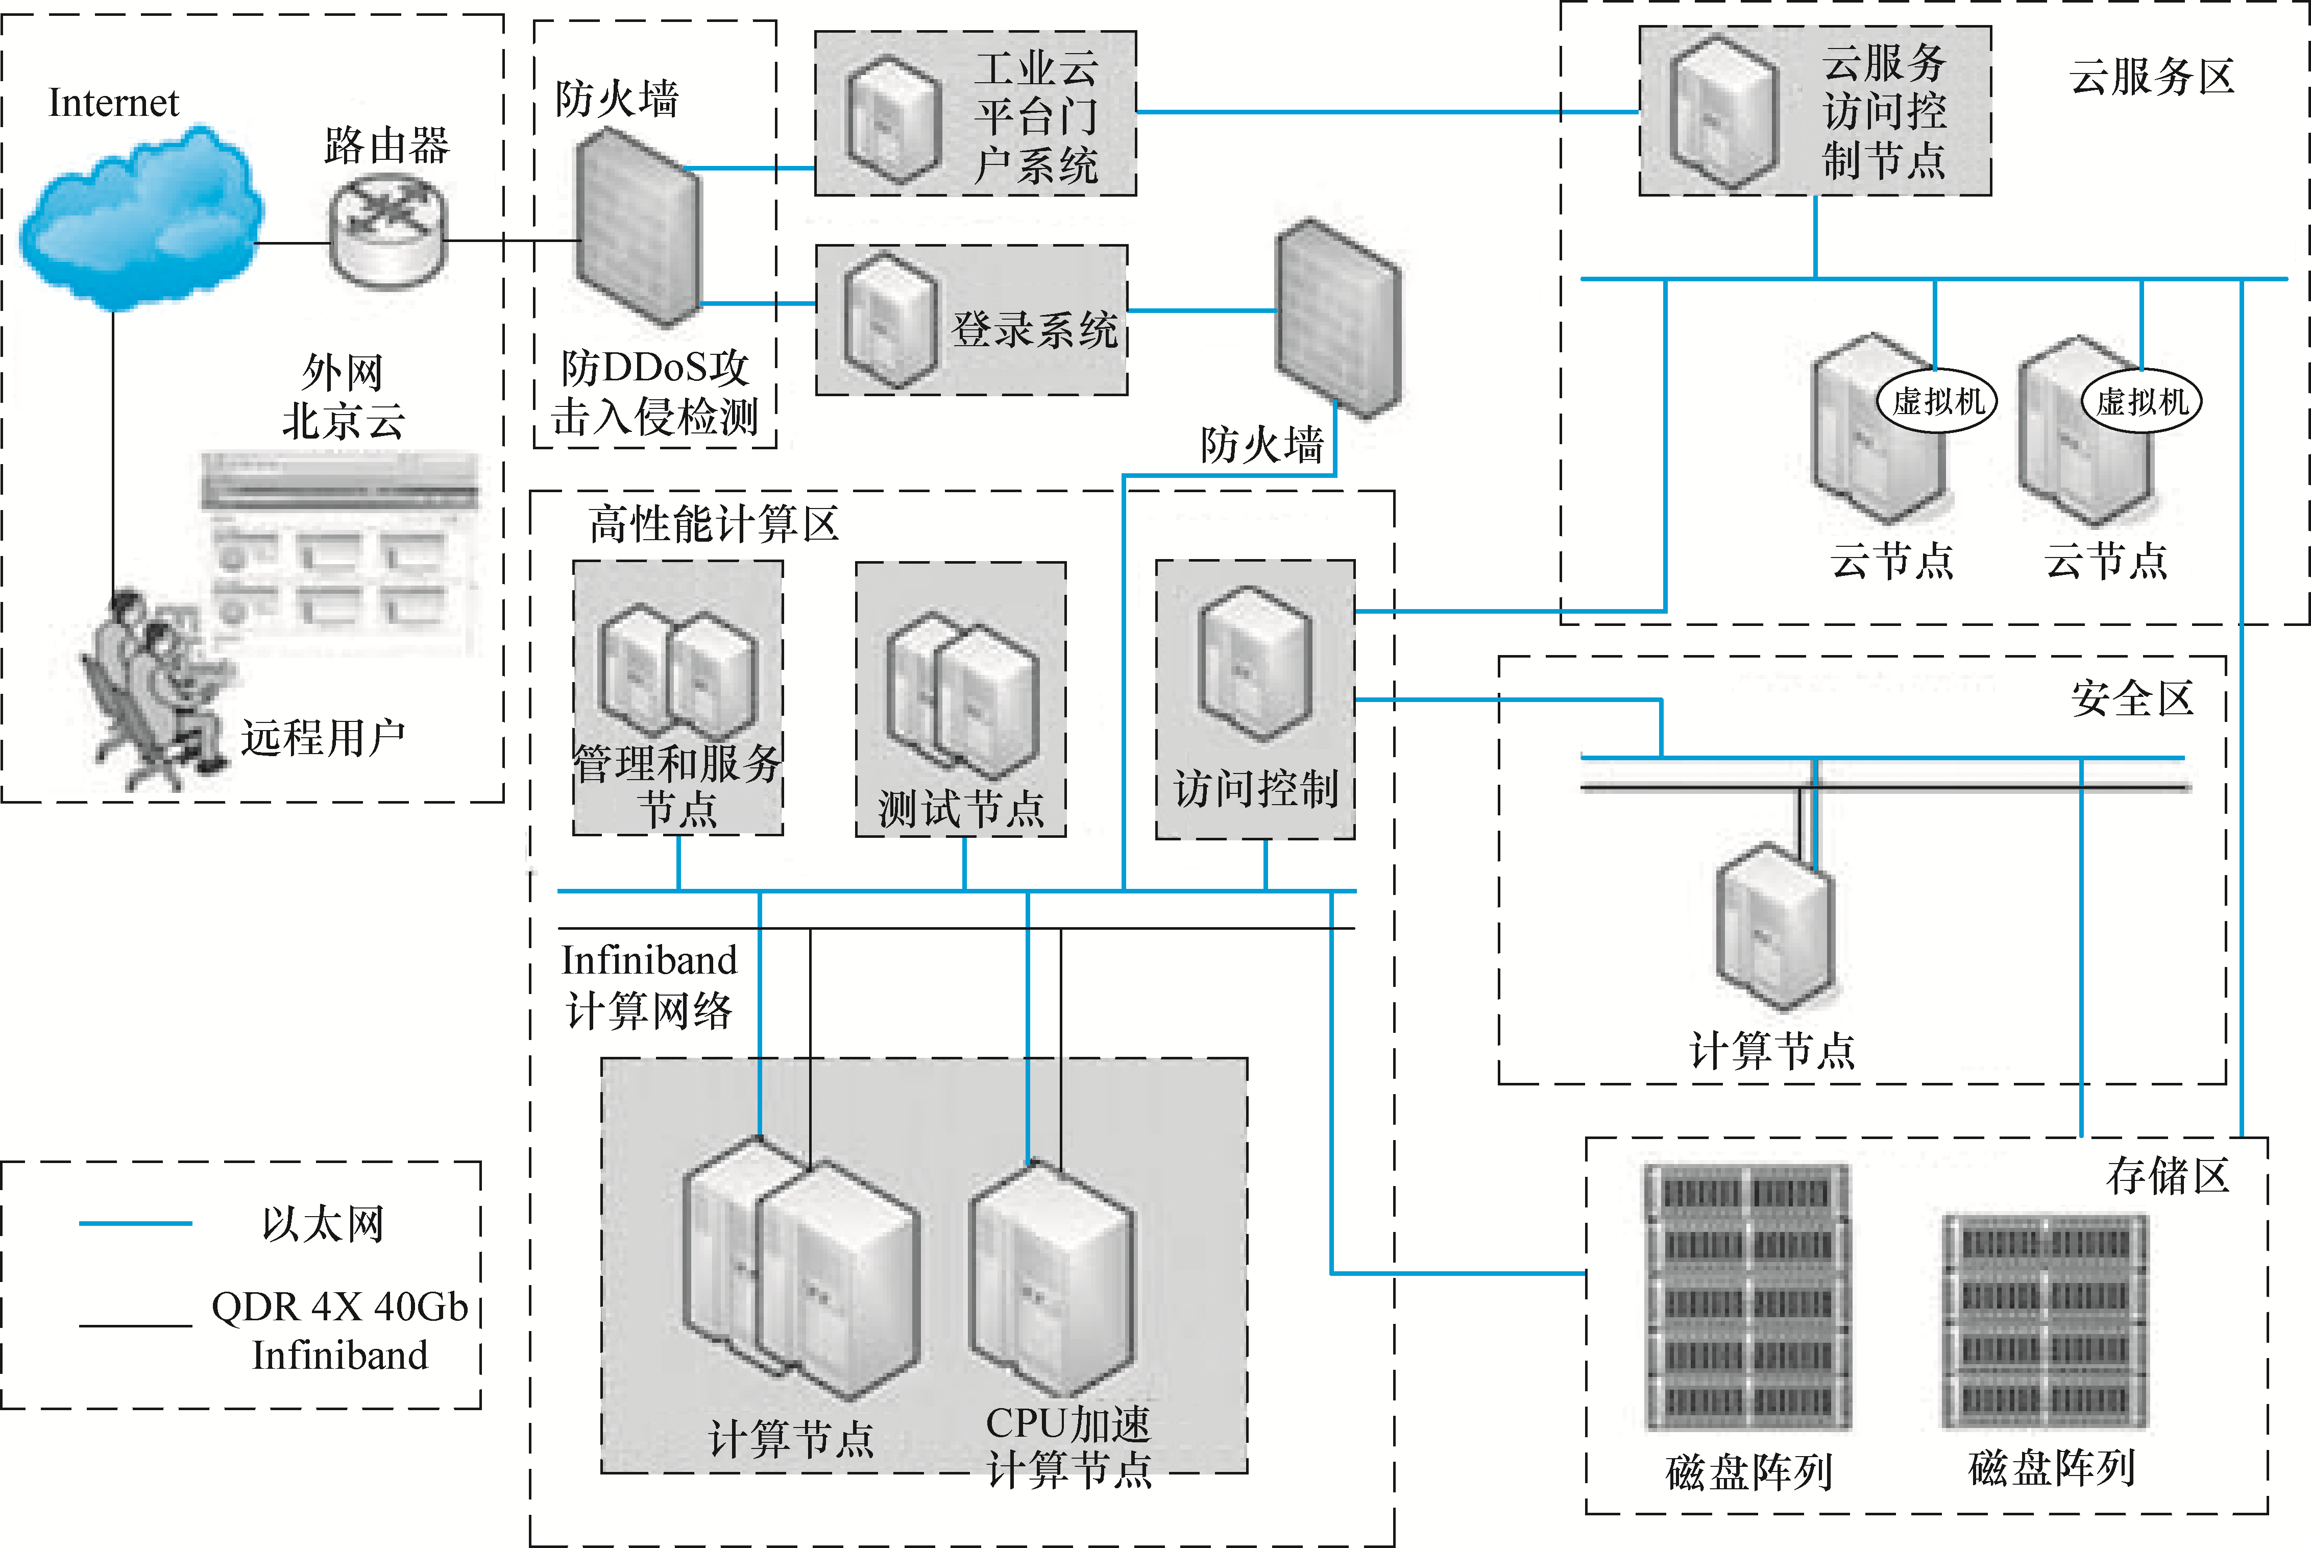
云计算安全
典型的云计算拓扑

Slide 56
云计算安全
云计算的主要服务模式有三种，它们分别是：基础设施即服务（IaaS），平台即服务（PaaS）和软件即服务（SaaS）
SaaS(Software-as-a-Service)：软件即服务。它是一种通过Internet提供软件的模式，用户无需购买软件，而是向提供商租用基于Web的软件，来管理企业经营活动。
PaaS(Platform-as-a-Service)：平台即服务。PaaS实际上是指将软件研发的平台作为一种服务，以SaaS的模式提交给用户
IaaS(Infrastructure-as-a-Service)：基础设施即服务，消费者通过Internet可以从完善的计算机基础设施获得服务。

Slide 57
云计算安全
云安全（Cloud Security）包含两方面含义：
一是云自身的安全保护，称为云计算安全，包括云计算应用系统安全、云计算应用服务安全、云计算用户信息安全等，云计算安全是云计算技术健康可持续发展的基础
二是使用云的形式提供信息安全服务，即云计算技术在安全领域的应用，就是采用云计算技术的系统安全解决方案，如基于云计算的防病毒技术等

Slide 58
云计算安全
云用户安全目标
首要安全目标是数据安全与隐私保护服务，主要防止云服务商恶意泄露或出卖用户隐私信息，或者对用户数据进行搜集和分析， 挖掘出用户隐私数据
另一个重要需求是安全管理，即在不泄漏其他用户隐私且不涉及云服务商商业机密的前提下，允许用户获取所需安全配置信息以及运行状态信息，并在某种程度上允许用户部署实施专用安全管理软件。

Slide 59
云计算安全
云安全服务技术框架

Slide 60
云计算安全
云计算安全服务体系由一系列云安全服务构成，是实现云用户安全目标的重要技术手段。
根据其所属层次的不同，云安全服务可以进一步分为可信云基础设施服务、云安全基础服务 以及云安全应用服务 3类。
云基础设施服务为上层云应用提供安全的数据存储、计算等 IT资源服务，是整个云计算体系安全的基石。
云安全基础服务属于云基础软件服务层，为各类云应用提供共性信息安全服务， 是支撑云应用满足用户安全目标的重要手段
云安全应用服务与用户的需求紧密结合，种类繁多

Slide 61
云计算安全
云安全关键技术：
1）数据存储安全
2）云应用安全
IaaS 层安全
PaaS层安全
SaaS层安全
3）虚拟计算安全
4）可信的访问控制

Slide 62
04
第四部分
物联网安全管理
PART 04

Slide 63
物联网安全管理
物联网安全管理就是运用一系列的安全策略，采取一切可能的方法和手段，对涉及物联网安全的全部内容进行有序的管理，确保物联网的可用性、可控性和物联网信息的机密性、完整性、可靠性、可鉴别性、不可否认性等安全属性达成的整个过程

Slide 64
物联网安全管理的要求
（1）明确安全管理目标
（2）能够提供有效的安全管理手段
（3）建立统一的安全管理策略
（4）实时监控与安全预警相结合
（5）强化信息技术对安全管理的有效支撑

Slide 65
物联网安全管理的内容和对象
物联网安全管理的内容：
明确物联网安全管理目标
评估物联网安全风险
建立安全基线
制定物联网安全管理措施及规范标准
建立物联网安全管理体系
评估物联网安全管理效能

Slide 66
物联网安全管理的内容和对象
物联网安全管理的对象：内容、行为、流量。
内容管理
可提供庞大的URL数据库，支持全面准确的网页内容过滤；并采用先进的关键字过滤技术，对网站访问、搜索引擎、邮件、即时通信、论坛等进行细粒度的内容实时监控、过滤、报警和信息还原，实现灵活精确的内容安全管理。
行为管理
可提供全面的网络行为管理功能，根据设定行为管理策略，对网站访问、邮件收发、即时通信、论坛、文件上传下载、P2P下载、在线视频、网络游戏、炒股软件等网络应用行为进行监控，对不符合行为策略的事件实时告警、阻断并记录，实现全程网络行为监管。

Slide 67
物联网安全管理的内容和对象
流量管理
可提供基于协议识别的流量分析、带宽管理功能，可实时统计出当前网络中的各种报文流量，管理各种网络应用带宽，并可根据综合流量分析结果及管理策略，合理分配带宽资源，提高网络资源利用效率。流量管理支持透明、旁路两种部署方式，满足不同网络需要，灵活快速部署在各种网络环境中。

Slide 68
物联网安全管理框架
根据物联网的分层结构和安全威胁来源，对应的物联网安全管理框架可分为感知安全、网络安全、应用安全和安全管理四个方面，其中安全管理（涉及设备管理、拓扑管理、事件管理、策略管理和应急管理等）是基础，其余三个是安全管理支撑的目标
设备管理指对安全设备进行在线或离线的统一管理，实现设备间的联动联防
拓扑管理指对安全设备的拓扑结构、工作状态和连接关系进行管理
事件管理指对安全设备上报的安全事件进行统一的格式处理、过滤和排序等操作
策略管理指灵活设置安全设备的策略
应急管理指发生重大安全事件时安全设备和管理人员间的应急联动

Slide 69
物联网安全管理体系
ISO270001是国际标准化组织颁布的一套完整而全面的信息安全管理体系规范，在信息领域得到了广泛应用，是物联网安全管理体系建立的基本依据
基于ISO270001的物联网安全管理体系以信息安全策略为中心，综合运用防护、检测、响应三位一体的管理体系为信息安全策略的实施提供支撑
防护、检测、响应分别由各自的安全措施组成，共同为物联网系统提供信息安全保护

Slide 70
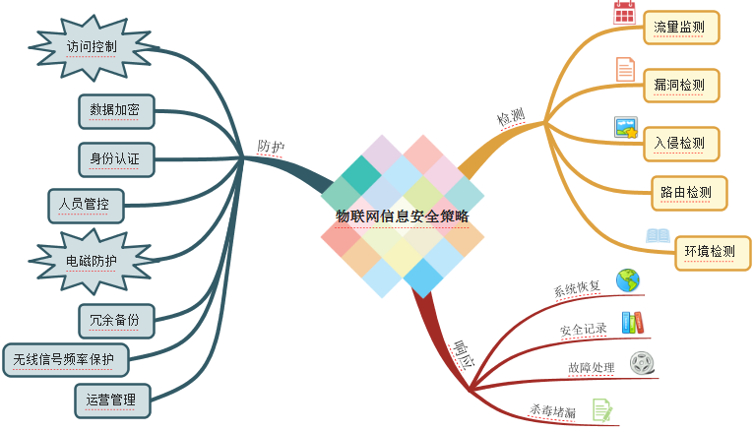
物联网安全管理体系

Slide 71
谢谢大家

